Slide 1

ENGLISH ACTIVITY
IDIOMS, EXPRESSIONS AND PHRASAL VERBS

Slide 2
STUDENTS:
Jadilson José de Oliveira Santos;
Jamily Kelly Silva Gomes;
Odair José Félix Barbosa Júnior;
Thérvyson Elyedson de Araújo Paz.

Slide 3
IDIOMS AND OTHER EXPRESSIONS USING ANIMALS

Slide 4

Bird’s-eye view!
Vista aérea de um lugar alto

Slide 5

Gets my goat!
Irritar-se

Slide 6

A little Bird told me!
Um passarinho me contou

Slide 7
IDIOMS AND OTHER EXPRESSIONS USING CLOTHES

Slide 8
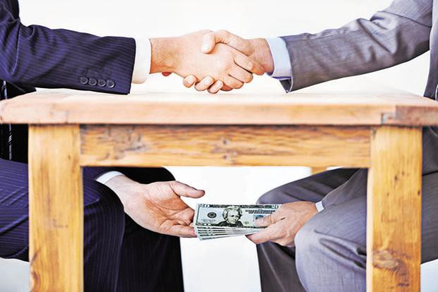
Be hand in glove!
Estar de mãos dadas para ser desonesto

Slide 9
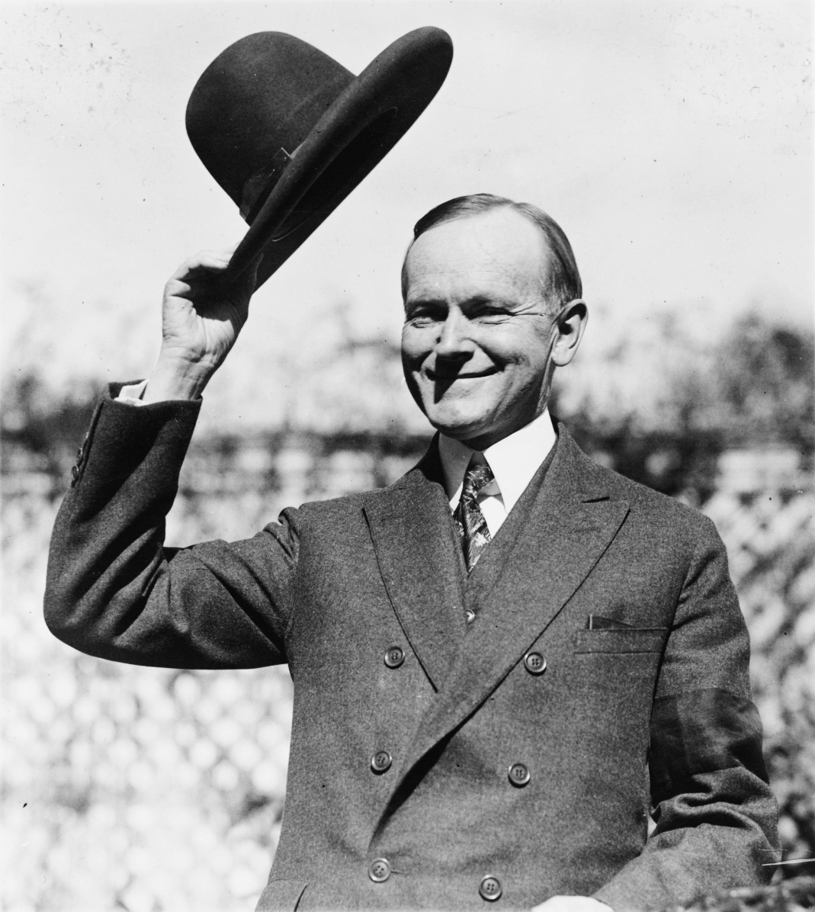
I take my hat off to you!
Mostrar admiração

Slide 10
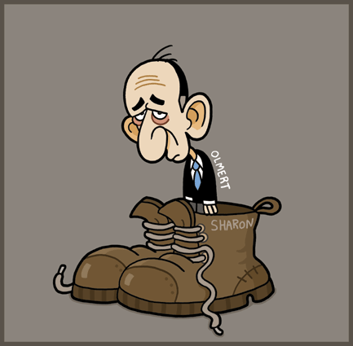
Give the boots!
Terminar relações

Slide 11
IDIOMS AND OTHER EXPRESSIONS USING COLOURS

Slide 12

Green with envy!
Ficar com muito ciúme de outra pessoa

Slide 13
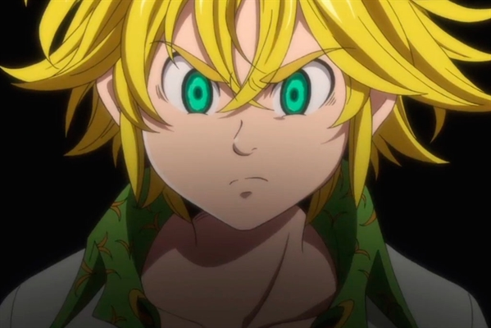
Start see red!
Cair em um estado de extrema raiva

Slide 14

Blue in the face!
Tentar convencer alguém mesmo que seja inútil

Slide 15
IDIOMS THAT USE HEALTH, FEELINGS AND EMOTIONS

Slide 16

At her wits' end!
Uma pessoa em estado de angustia

Slide 17

In a state!
(No britânico)Quando alguém fica nervoso ou chateado

Slide 18

At death’s door!
Alguém está realmente muito doente e provavelmente morrerá.

Slide 19
IDIOMS THAT USE WORDS CONNECTED WITH THE WEATHER

Slide 20

Is in a fog!
Cabeça nas nuvens

Slide 21
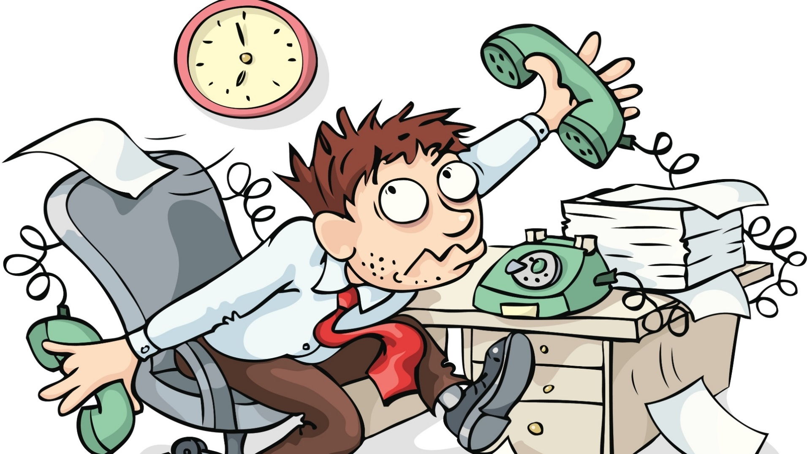
Snowed under!
Muito atarefado

Slide 22

Face like thunder!
Cara de bravo

Slide 23
PHRASAL VERBS

Slide 24
Go out (Sair de casa para ir a algum evento social): How did I know that you were going out with Lucy? (Como eu sabia que você estava saindo com Lucy?).
Come down with (Ficar doente): Camilla has come down with something. (Camilla desceu com alguma coisa).
Go On (Continuar): Don't think I can go on working for her much longer. (Não pense que posso continuar trabalhando por ela por muito mais tempo).
Put on (Por roupas ou acessórios em seu corpo): Brush your hair and put on some clean clothes!(Escove o cabelo e vista roupas limpas!).
Wind Up (concluir, acabar, terminar): Let's see which way wind up in the next few weeks. (Vamos ver em que direção pararemos nas próximas semanas).

Slide 25
THANKS FOR WATCHING

